Slide 1


Chào các thầy cô giáo và các em học sinh thân yêu
Môn: Toán
Trường Tiểu học số 2 thị trấn Tân Uyên-Tân Uyên- Lai Châu

Slide 2


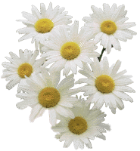

KHỞI ĐỘNG

Slide 3



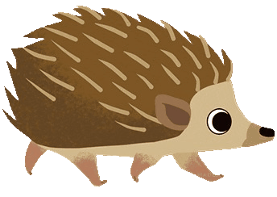

Nhím Nâu về nhà
12
2 x 6 =
14 : 2 =
7

Slide 4
CHỦ ĐỀ 8
PHÉP NHÂN, PHÉP CHIA
BÀI 42: SỐ BỊ CHIA, SỐ CHIA,THƯƠNG (TIẾT 1)

Slide 5
KHÁM PHÁ

Slide 6
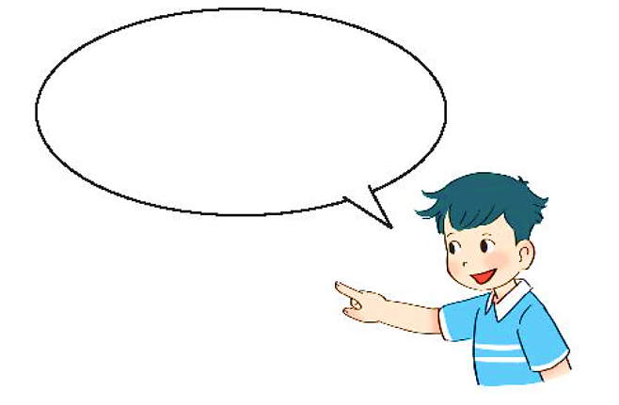


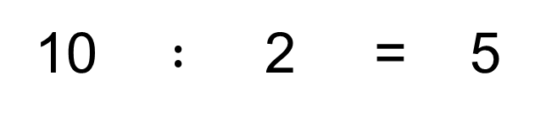
Chia đều 10 bông hoa vào 2 lọ. Hỏi mỗi lọ có mấy bông hoa?
10 $:$ 2 = 5
10 : 2 = 5
Số bị chia
Số chia
Thương
Mỗi lọ có 5 bông hoa.
10 : 2 cũng gọi là thương.

Slide 7
1
Số
?
Phép chia | 12 : 2 = 6 | 20 : 5 = 4 | 16 : 2 = 8 | 15 : 5 = 3
Số bị chia | 12 | ? | ? | ?
Số chia | 2 | ? | ? | ?
Thương | 6 | ? | ? | ?
20
16
15
5
2
5
4
8
3

Slide 8
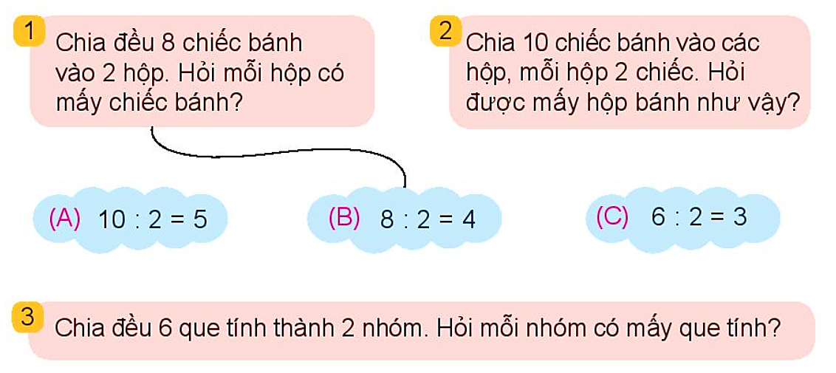
2
a) Chọn phép tính thích hợp.
b) ?
Số
Phép chia | (A) | (B) | (C)
Số bị chia | 10 | ? | ?
Số chia | 2 | ? | ?
Thương | 5 | ? | ?
8
6
2
2
4
3

Slide 9

Vận dụng
Notes:
9

Slide 10






Rung chuông vàng

Slide 11

Rung chuông vàng
Câu 1: Có 15 cái kẹo vào các hộp, mỗi hộp 3 cái kẹo. Hỏi được mấy hộp như vậy?
4 hộp
5 hộp
6 hộp
B. 5 hộp
0
2
3
4
5
6
7
8
9
10
1

Slide 12
Rung chuông vàng
Câu 2: Số?
5 x = 10
2
3
1
?
A. 2
0
2
3
4
5
6
7
8
9
10
1

Slide 13


Tiết học đến đây là hết!
Chúc các em chăm ngoan - học giỏi

